Slide 1
Разработка программного обеспечения для удаленного централизованного управления с использованием C# на базе «Компьютер-Сервис»
Выполнил: Лабарешных В. А.
Руководитель: Хочков Н. Ю.

Slide 2
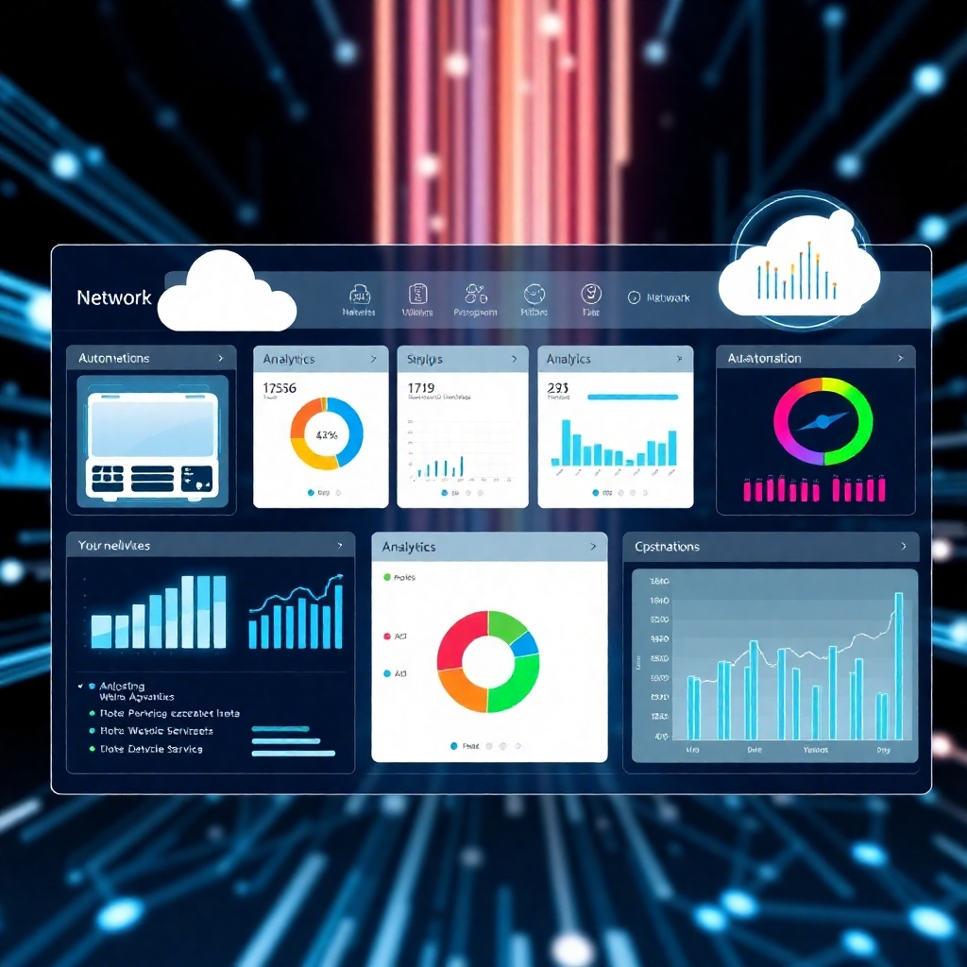
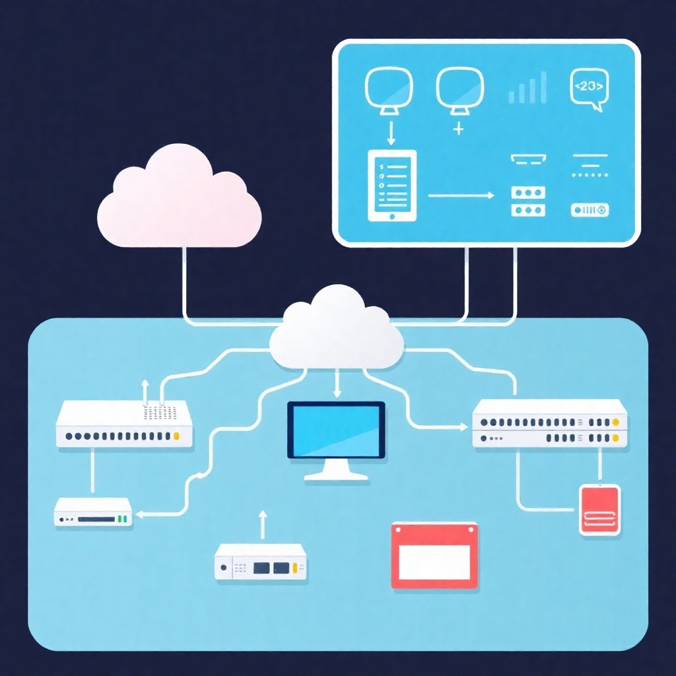
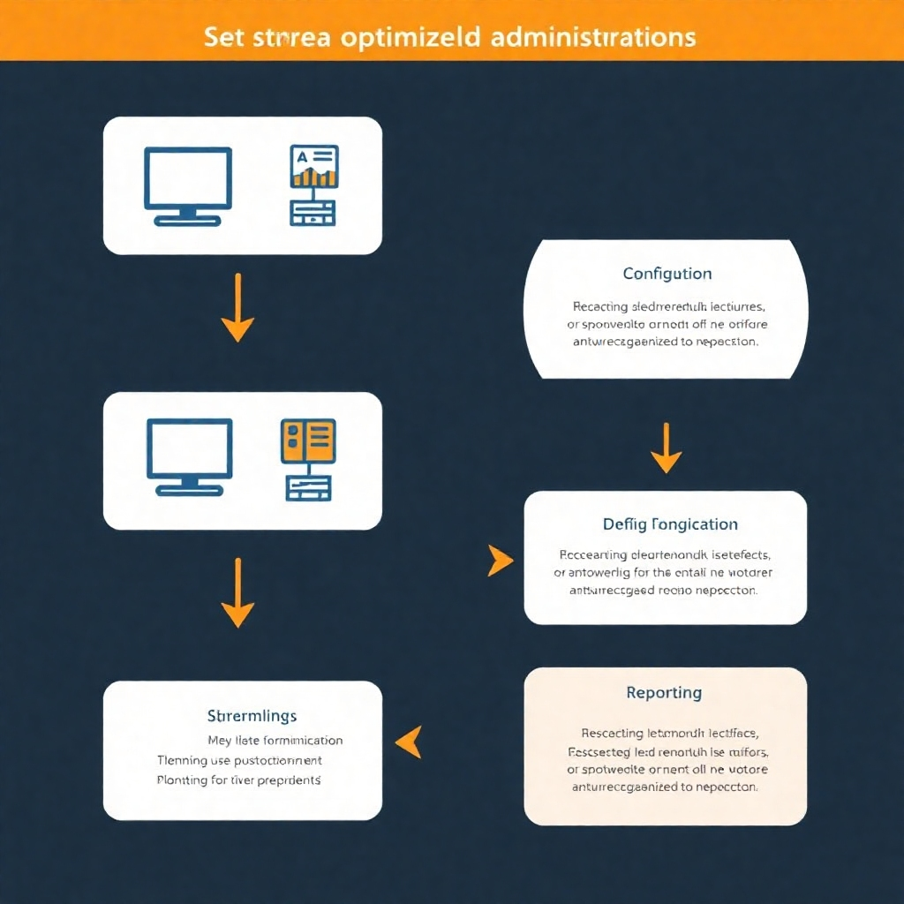
Актуальность удаленного централизованного управления в разработке программного обеспечения
Автоматизация управления сетевой инфраструктурой
Централизованное управление сетевыми устройствами
Оптимизация процессов администрирования
Существует растущий спрос на автоматизацию для повышения эффективности управления сетевой инфраструктурой.
Централизованное управление необходимо для эффективного контроля нескольких сетевых устройств.
Оптимизация процессов администрирования имеет решающее значение для повышения операционной эффективности.

Slide 3
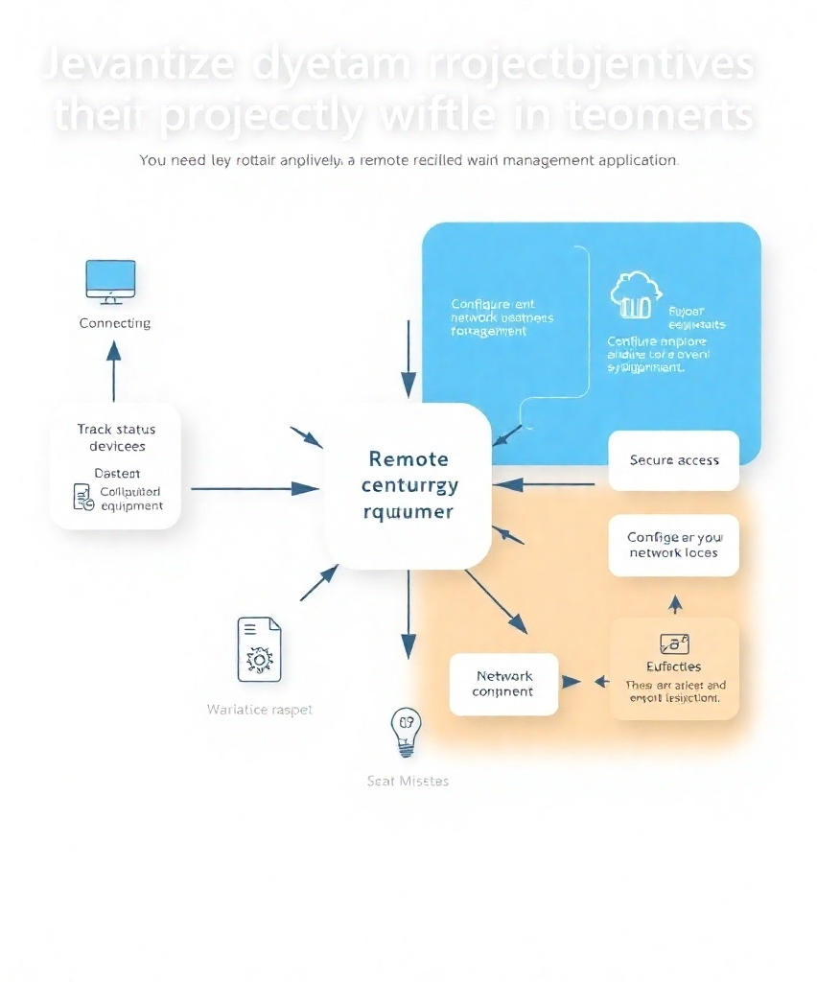
Цель и задачи
Цель проекта: Разработка приложения для удаленного централизованного управления сетевыми устройствами.
Задачи:
Создание системы подключения к удаленным устройствам;
Реализация функционала отслеживания состояния устройств;
Конфигурация сетевого оборудования;
Обеспечение безопасного удаленного доступа.

Slide 4
Технические особенности и используемые технологии
Оно построено на платформе Windows Presentation Foundation (WPF), которая позволяет создать современный и визуально привлекательный пользовательский интерфейс и улучшает взаимодействие с пользователем.
Чтобы обеспечить безопасную связь, приложение использует SSH (Secure Shell) в качестве протокола управления.
Приложение разработано с использованием C# — языка программирования, известного своей надежностью и производительностью.

Slide 5
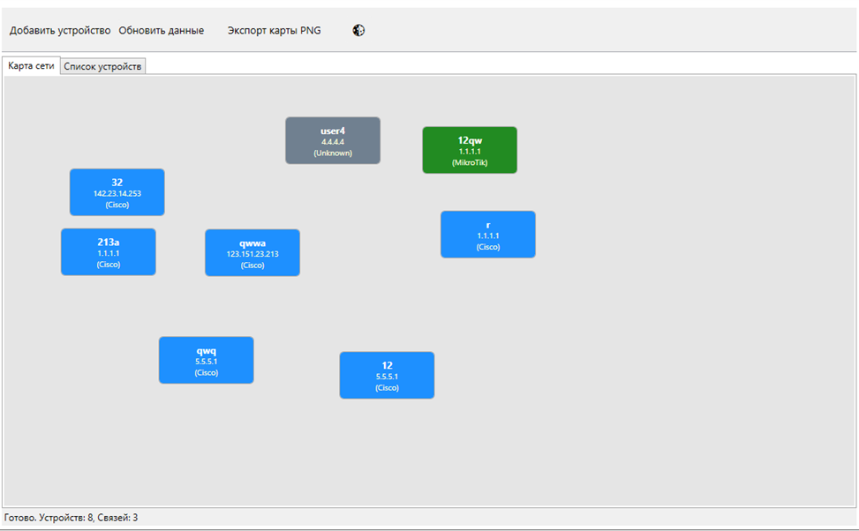
Главное окно управления устройствами
Основной интерфейс позволяет пользователям эффективно управлять устройствами.

Slide 6
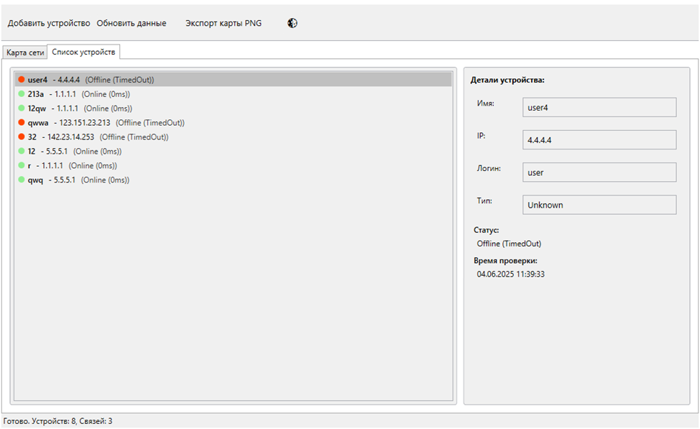
Главное окно управления устройствами
Список устройств

Slide 7
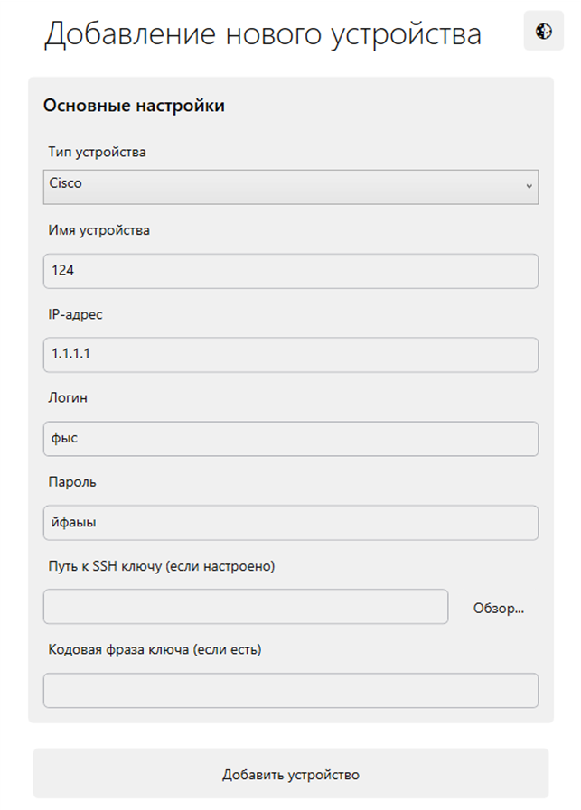
Окно для добавления устройства
Пользователи могут легко добавлять новые устройства через специальный интерфейс.

Slide 8
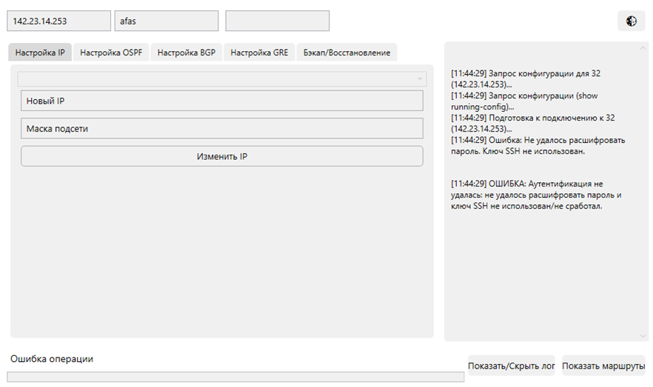
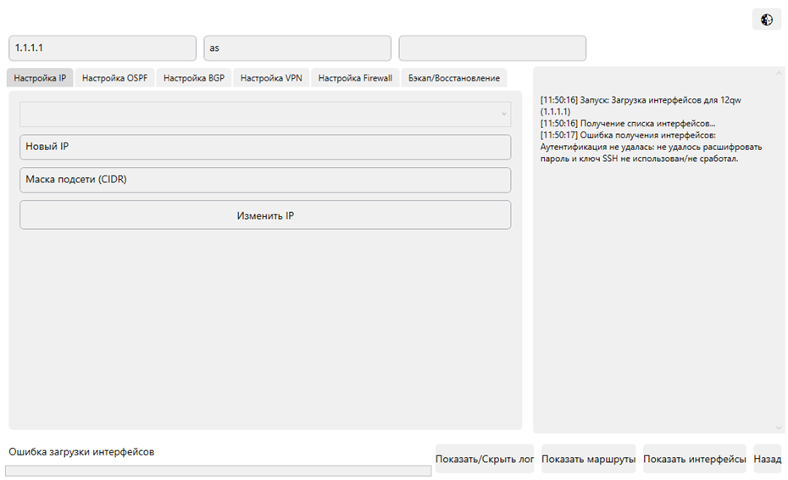
Интерфейс настройки устройств
Программа предоставляет удобный интерфейс для настройки устройств
Интерфейс для настройки MikroTik
Интерфейс для настройки Cisco

Slide 9
Результаты проекта
Достигнутые цели и реализованные функции
Удобный интерфейс и безопасность удаленного доступа
Создано функциональное приложение для управления сетевой инфраструктурой. Пользовательский интерфейс разработан таким образом, чтобы быть удобным для пользователя.
Обеспечивает безопасный удаленный доступ при сохранении простоты использования.

Slide 10

Перспективы развития Программы
Будущие модели поведения и улучшения
В планах на будущие усовершенствования — добавление новых функций. Намерение включить дополнительные протоколы.
Поддержка дополнительных типов устройств
В будущих обновлениях также будет сделана поддержка большего количества типов устройств для обеспечения более широкой совместимости.

Slide 11
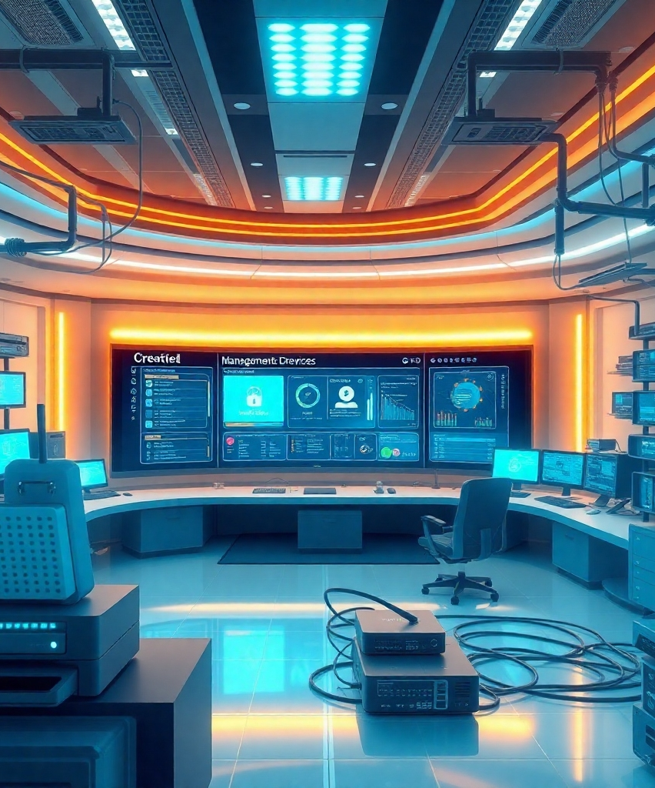
Заключение
Подводя итог, можно сказать, что этот проект по удаленному централизованному управлению отвечает текущим потребностям в сетевом администрировании за счет автоматизации, централизованного управления и повышения безопасности. Разработанное решение обещает оптимизировать процессы и повысить эффективность управления сетевыми устройствами с захватывающими перспективами для будущих усовершенствований.

Slide 12
Спасибо за внимание!

